Slide 1


Социальный проект
«Социомост «взрослые-дети»
Государственное бюджетное учреждение
социального обслуживания Оренбургской области
«Социально-реабилитационный центр для несовершеннолетних
«Росток» в г. Орске»

Slide 2
Социальный проект «Социомост Взрослые-дети»
(постинтернатное сопровождение, подготовка к самостоятельной жизни детей в возрасте до 23 лет – выпускников организаций для детей-сирот и детей, оставшихся без попечения родителей, а также детей, в отношении которых прекращена опека (попечительство) в замещающей семье)
Организация: Государственное бюджетное учреждение социального обслуживания Оренбургской области "Социально-реабилитационный центр для несовершеннолетних "Росток" в г. Орске.
Сроки реализации проекта: с 15.06.2021г. по 15.11.2022г.
Целевые группы (благополучатели) проекта:
- Подростки в возрасте 14-16 лет, находящиеся на реабилитации в учреждении,
- Выпускники учреждения в возрасте 16-20 лет, проживающие самостоятельно.

Slide 3
Цель проекта
Создание условий для успешной
социализации и адаптации
подростков к новым социально
экономическим условиям через
построение взаимоотношений
«взрослый→выпускник→воспитанник».

Slide 4
Задачи проекта
1. Содействие в получении образования, навыков адаптации в обществе, трудоустройстве, в защите имущественных и личных прав.
2. Обеспечение реабилитационной работы и её преемственности в постинтернатный период.
3. Повышение социального статуса выпускников государственных учреждений.
4. Организация досуговой деятельности.

Slide 5
Механизм реализации проекта
На базе СРЦН «Росток» создано сообщество выпускников «УМ» («Успешная Молодежь»). Это общительные, ответственные, отзывчивые, социально-активные девушки и юноши с целью в жизни и планами на будущее, которые ведут активный образ жизни и всегда придут на помощь. Встречи сообщества с подростками-воспитанниками Центра проходят ежемесячно в формате квест-игры, социально-психологического тренинга, направленных на развитие навыков самостоятельной жизни. По ходу мероприятий выпускники Центра делятся своим жизненным опытом с подростками – непосредственными участниками данного проекта. При этом консультативную помощь и поддержку получают как подростки (проживающие в СРЦН в период реализации проекта), так и выпускники (дети в возрасте 16-20 лет, проживающие самостоятельно).
Таким образом, выпускники нашего реабилитационного центра оказывают помощь и поддержку подросткам, оказавшимся в период реализации программы в учреждении, в дальнейшей социализации и освоении навыков самостоятельного проживания. Создается принцип «равный-равному»: бывшие воспитанники (прошедшие реабилитацию, проживающие самостоятельно и накопившие собственный жизненный опыт) помогают нынешним воспитанникам (проходящим реабилитацию и не имеющим достаточных навыков социализации). Специалисты Центра (25 человек) выступают в роли организаторов мероприятий различной направленности.

Slide 6
Механизм реализации проекта
Параллельно проводится совместная деятельность сообщества «УМ» и воспитанников Центра не реже 1 раза в месяц по следующим направлениям: спортивное (посещение спортивных объектов и мероприятий г. Орска), культурно-просветительское (посещение и участие в культурных мероприятиях), профориентационное и социально-бытовое (экскурсии в учреждения среднего специального образования (в т.ч. общежития выпускников), на производство г. Орска).
Также выпускники совместно с подростками и специалистами Центра посетят социально-значимые объекты инфраструктуры города (городская больница и поликлиника, филиалы ПАО «Сбербанк», парикмахерскую, МФЦ, Центр занятости населения, Комплексный центр социального обслуживания населения и пр.). В интернет-сообществе «ГБУСО «СРЦН «Росток» в г. Орске» «Вконтакте» проходит онлайн-консультирование подростков и выпускников со специалистами Центра.

Slide 7
план реализации проекта
1. Цикл встреч сообщества «УМ» с воспитанниками подросткового возраста (в формате квест-игр): «Жестокие нравы улиц», «Дело мастера боится», «По ту сторону закона», «Личный капитал», «Молодая семья», «Молодежь в современном мире», «Мой дом – моя крепость», «Выбор своей профессии» и др.
2. Организация совместной досуговой деятельности сообщества «УМ» и воспитанников Центра по направлениям:
- Спортивное: посещение ФОЦ «Юность», акция «День здоровья в «Ростке», турнир по футболу, туристический поход, акция «День спорта»;
- Культурно-просветительское: совместный поход в кинотеатр «МИР», посещение Орского краеведческого музея, участие в акции «Ночь в музее»; посещение Орского драматического театра им. А.С. Пушкина;
- Профориентационное: экскурсии в техникумы и колледжи г. Орска, на производство ОА «Ормет»;
- Социально-бытовое: конкурс «Кулинарный поединок», акция «Операция «Уют».
3. Оказание адресной материальной помощи выпускникам (наборы постельного белья, кухонных принадлежностей, посуды).

Slide 8

партнёры проекта
Государственное автономное учреждение социального обслуживания «Комплексный центр социального обслуживания населения» г. Орска,
Отдел по делам несовершеннолетних и защите их прав администрации г. Орска,
Орский Линейный отдел МВД РФ на транспорте.

Slide 9

Проект «Социомост Взрослые-дети» - победитель V Всероссийского Конкурса «Курс на семью»-2020, организованного Благотворительным фондом помощи детям и социально незащищенным слоям населения «Ключ»!
На поддержку проекта получен грант в размере 840 тыс. руб.

Slide 10
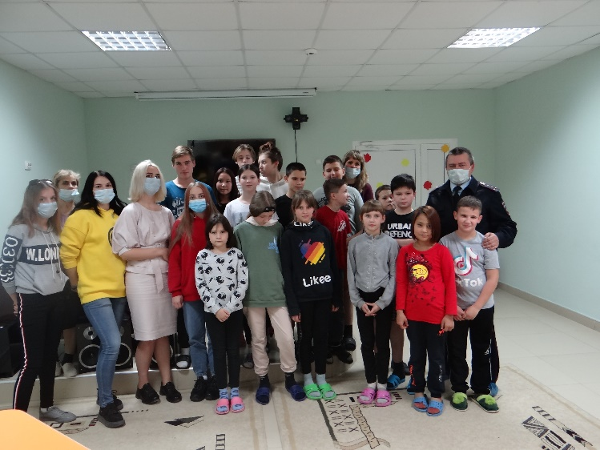
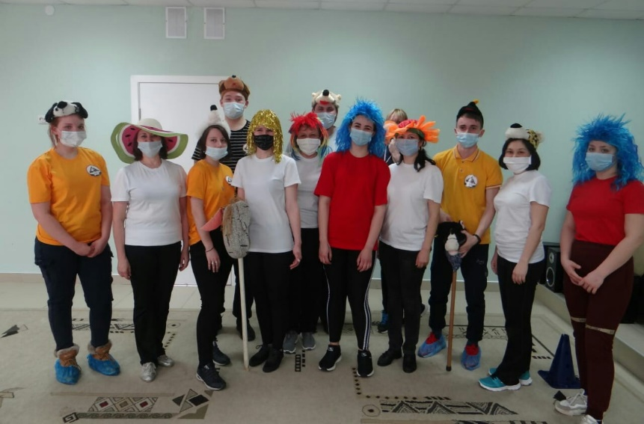
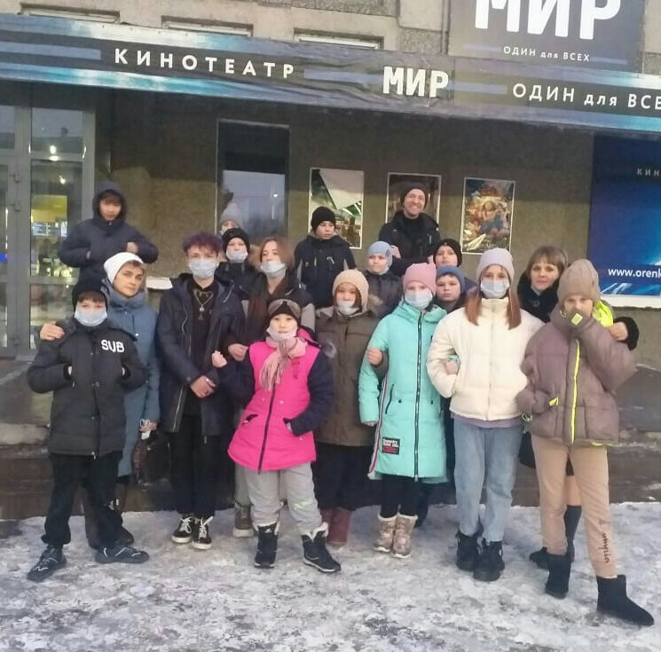
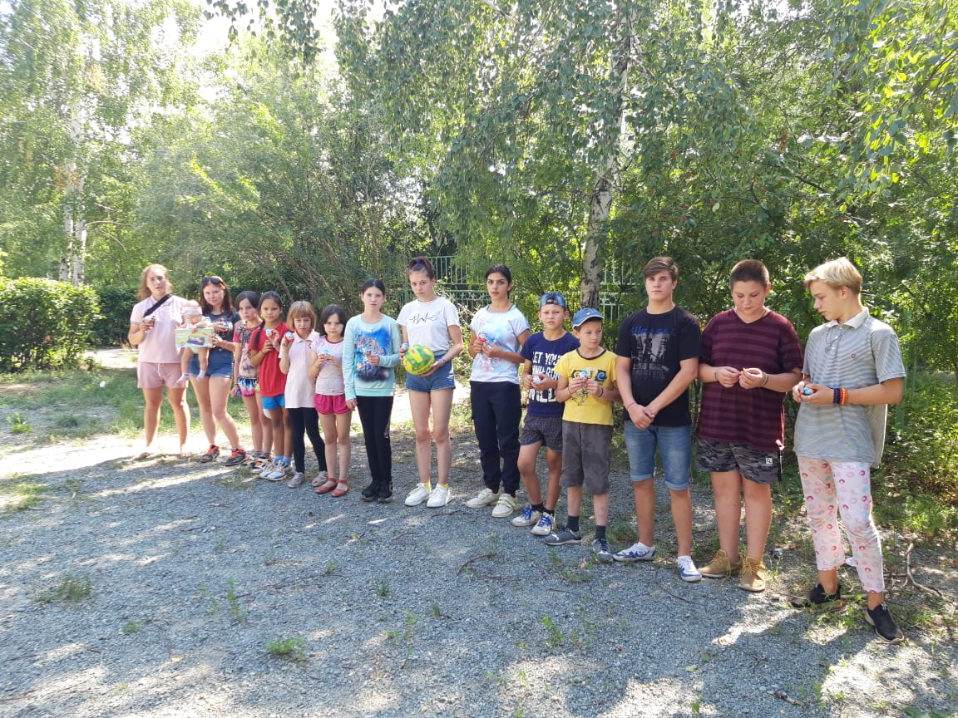
Реализованные мероприятия 2021г.
Ток-шоу «По ту сторону закона»
Спортивный праздник «День здоровья»
Культпоход в кинотеатр «Мир»
Турнир по футболу «Евро-2021»

Slide 11
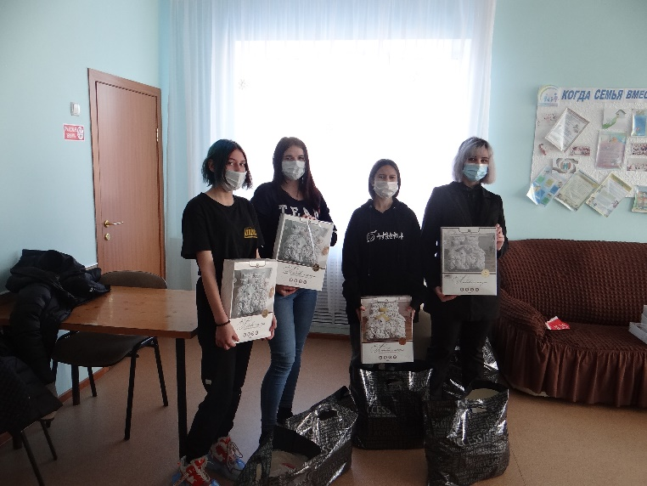
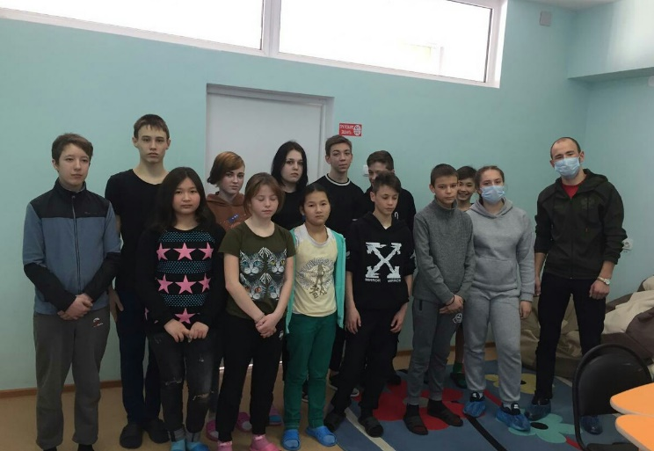
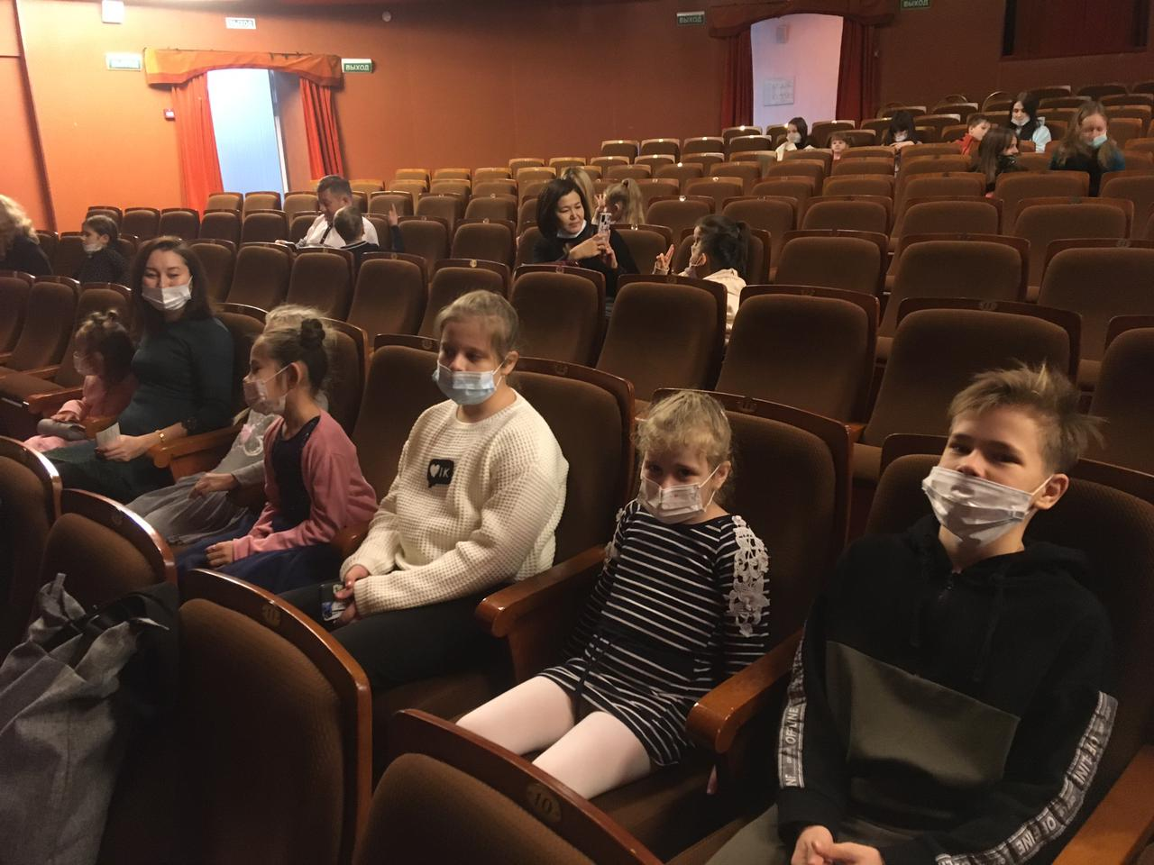
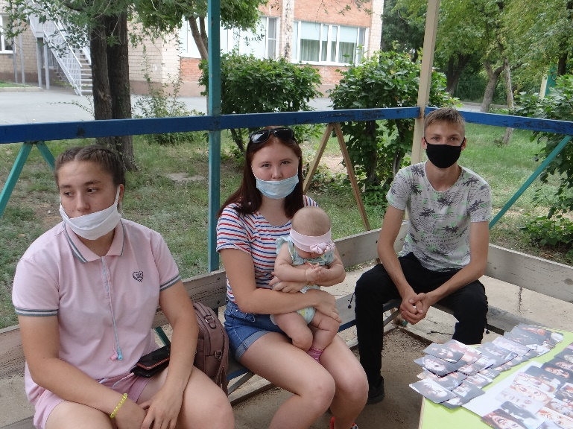
Реализованные мероприятия 2021г.
Квест «Молодежь в современном мире»
Акция «Подарок выпускнику»
Премьера спектакля «Маугли»
Тренинг «Молодая семья»

Slide 12
Результативность проекта
13 выпускников получили помощь и поддержку;
28 подростков повысили уровень подготовки к самостоятельной жизни
Рост показателей воспитанников и выпускников:
➢ успешная адаптация к новым условиям жизни – 70%;
➢ осознание важности приобретения социальных навыков – 65%;
➢ умение осуществлять совместную деятельность в коллективе – 60%;
➢ овладение навыками саморегуляции поведения и эмоционального состояния – 75%.

Slide 13
Результативность проекта
Данный проект успешно проходит реализацию на базе СРЦН «Росток» в г. Орске и рекомендуется к воплощению в жизнь в условиях социально-реабилитационных центров для несовершеннолетних.

Slide 14
Спасибо за внимание!

